Slide 1

KHOÁ HỌC PHP CƠ BẢN
FontAwesome
DEVPRO.EDU.VN
Giảng viên: Nguyễn Viết Mạnh

Slide 2
Nội dung
Tổng quan
Cài đặt
Demo

Slide 3
Tổng quan
Cung cấp sẵn các bộ icon phong phú cho website của bạn
Link minh họa các icon của bản free
https://fontawesome.com/icons?d=gallery&m=free

Slide 4
Cài đặt
Cách 1: Nhúng link css từ server của FontAwesome
<link rel="stylesheet" href="https://use.fontawesome.com/releases/v5.8.2/css/all.css" integrity="sha384-oS3vJWv+0UjzBfQzYUhtDYW+Pj2yciDJxpsK1OYPAYjqT085Qq/1cq5FLXAZQ7Ay" crossorigin="anonymous">
Cách 2: Download bản free, giải nén, import file all.min.css và toàn bộ thư mục webfonts vào project
https://fontawesome.com/how-to-use/on-the-web/setup/hosting-font-awesome-yourself

Slide 5

Sử dụng
Link tham khảo
https://fontawesome.com/how-to-use/on-the-web/referencing-icons/basic-use
Ví dụ:
<i class="fa fa-angle-double-down"></i>
Ảnh hiển thị:

Slide 6
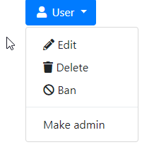
Bài tập trên lớp
Hiển thị giao diện sau sử dụng Bootstrap và FontAwesome

Slide 7
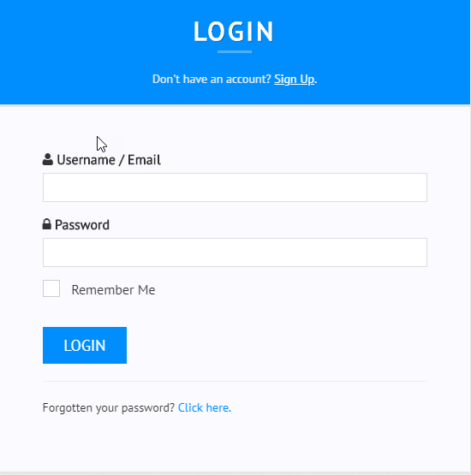
Bài tập trên lớp
Hiển thị giao diện sau sử dụng Bootstrap và FontAwesome

